Slide 1



Dream PATH란
입학에서 졸업까지 우리 학생들의 진로설정과 성공적인 사회진출을 돕는 우리 대학교만의 학생역량통합관리시스템입니다.
진로설정
인증〮진단
취업정보
Home
직무, 산업 이해
다양한 직업 정보
자기소개서, 면접 등
다양한 취업 정보
역량 수준
인증 및 진단
학생역량통합관리시스템
https://ddp.dongguk.edu
역량개발
상담
역량개발 프로그램
신청 및 관리
진로/학습/취업/심리 등
각 분야 전문가와 상담
나의진로
활동관리
취업정보
목표 및 계획
커리어방향 설정
사회봉사/ 산학협력
협동학습/ 국가고시/
학생자치활동
관심있는 취업 정보
스크랩
역량개발현황
포트폴리오
역량개발현황 및
빅커리어 서비스
이력서, 자기소개서
포트폴리오 작성

Slide 2
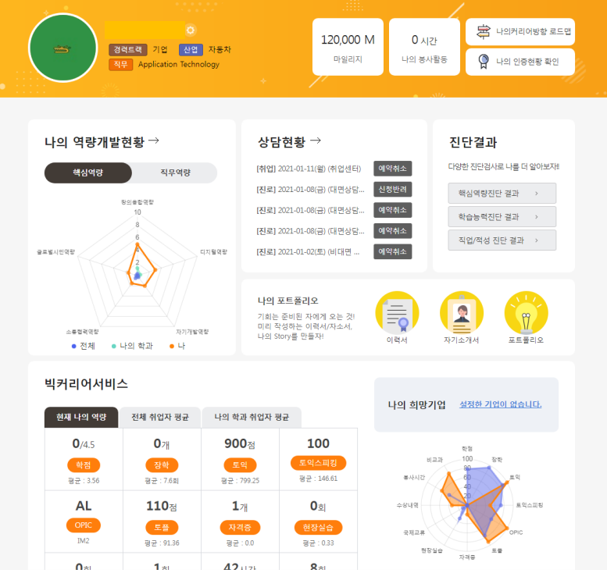
Dream PATH 활용방법
진로 설정
포트폴리오 작성
진단
상담,활동관리
역량개발활동

Slide 3
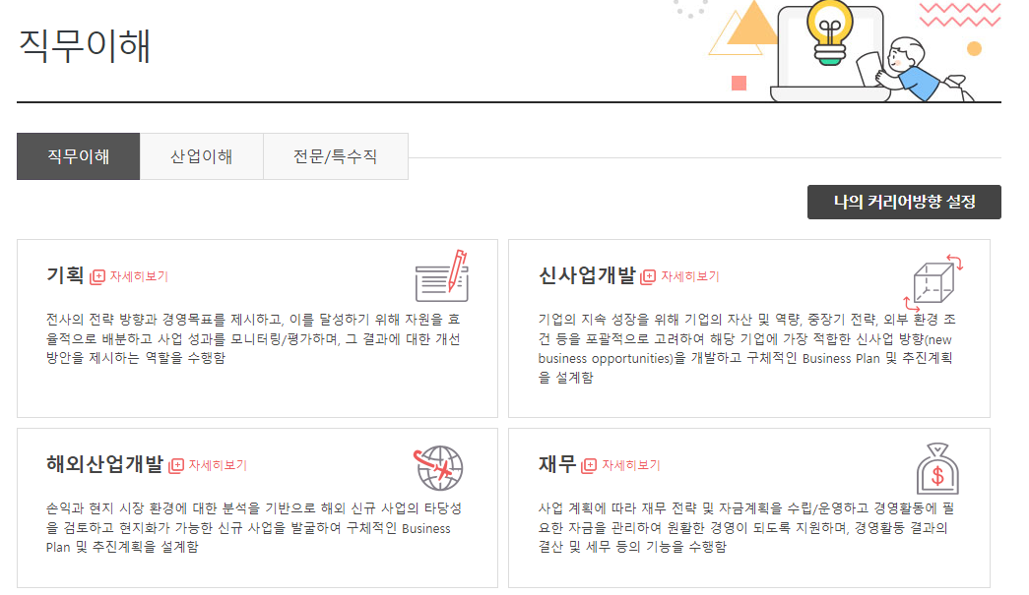
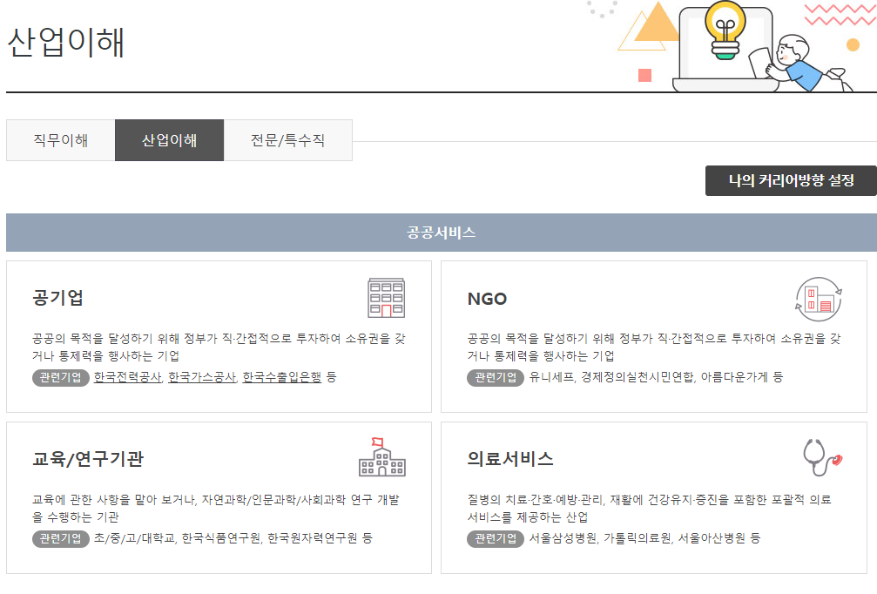
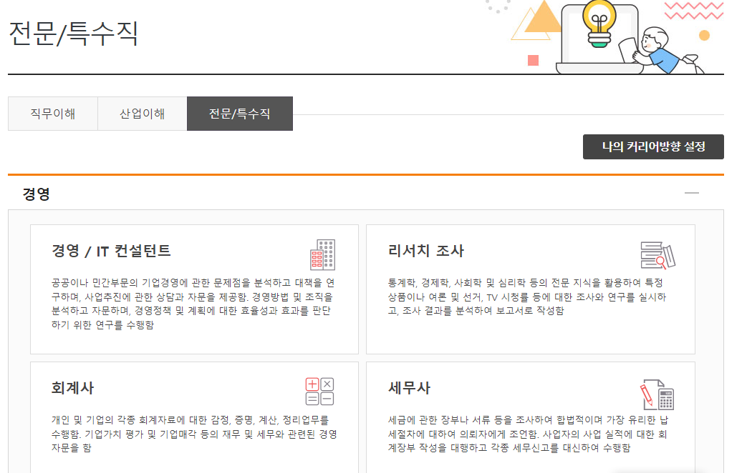
Dream PATH 활용방법 - 진로설정
▼전문/특수직
▲직무이해
▲산업이해
Home -> 진로설정 -> 커리어정보

Slide 4
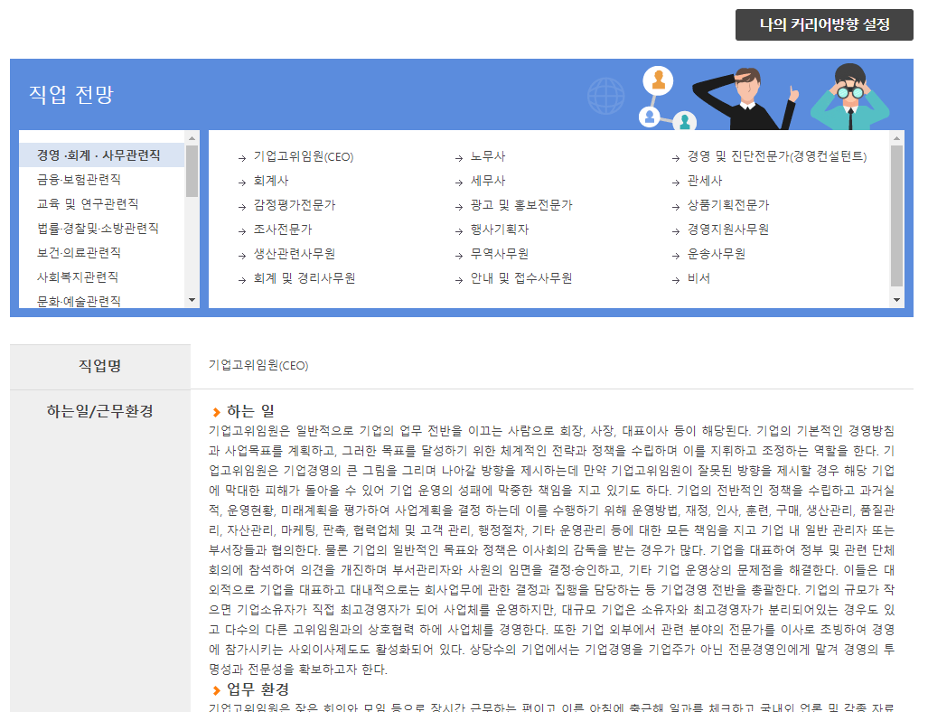
Dream PATH 활용방법 - 진로설정
1
2
Home -> 진로설정 -> 한국직업전망

Slide 5
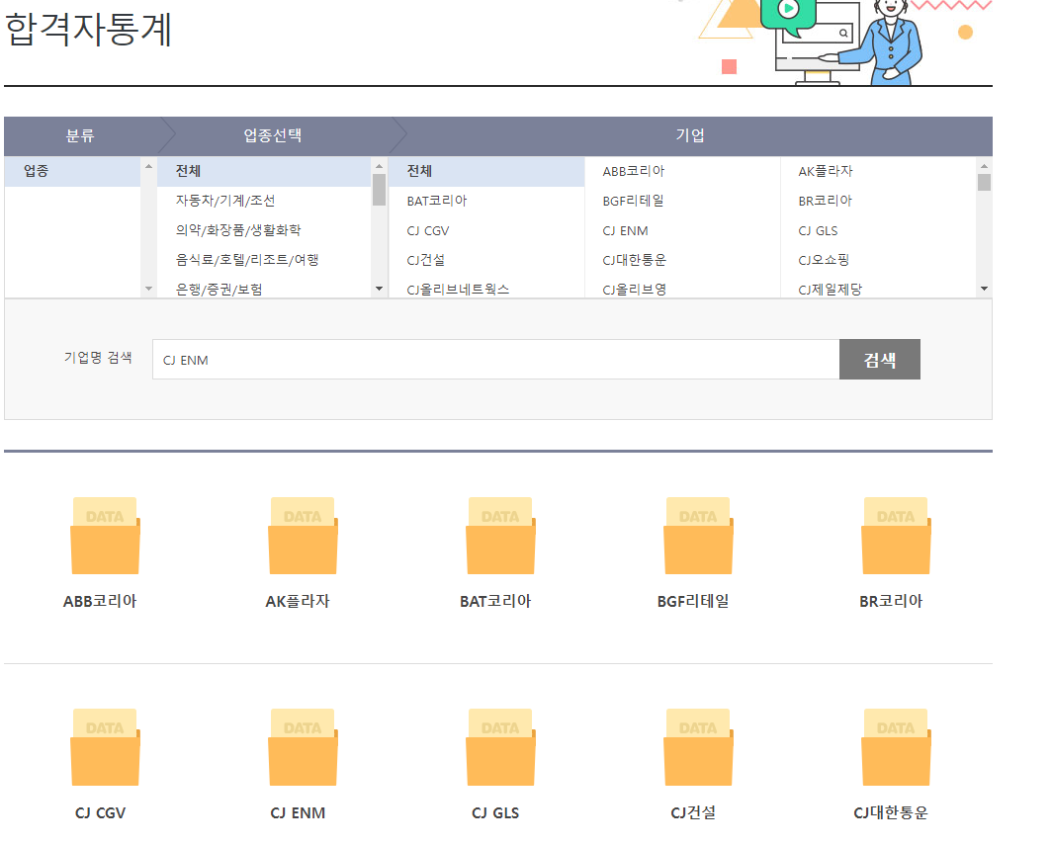
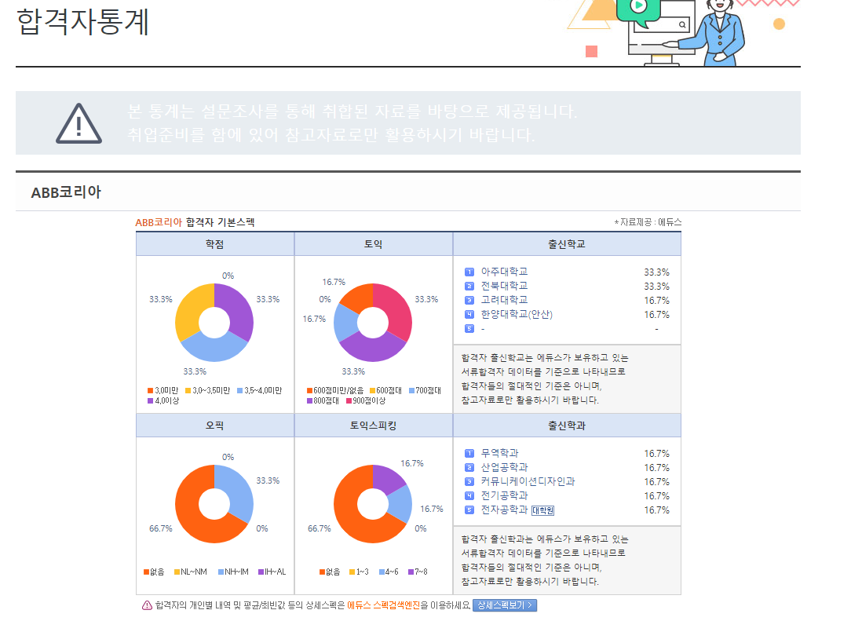
Dream PATH 활용방법 - 진로설정
Home -> 취업정보-> 합격자통계

Slide 6
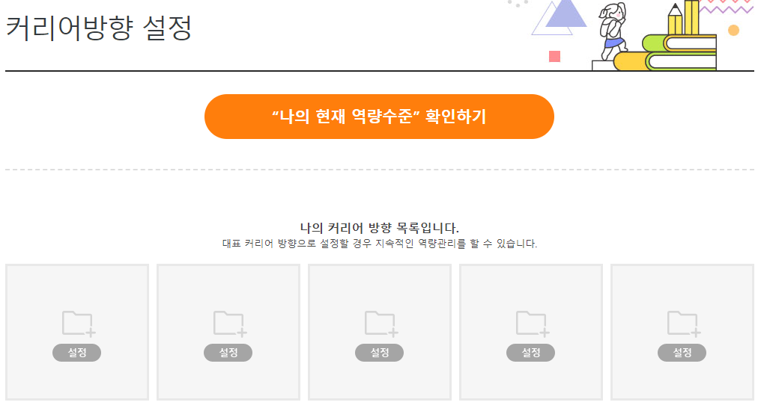
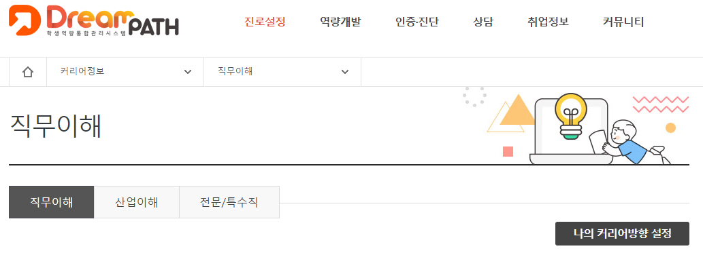
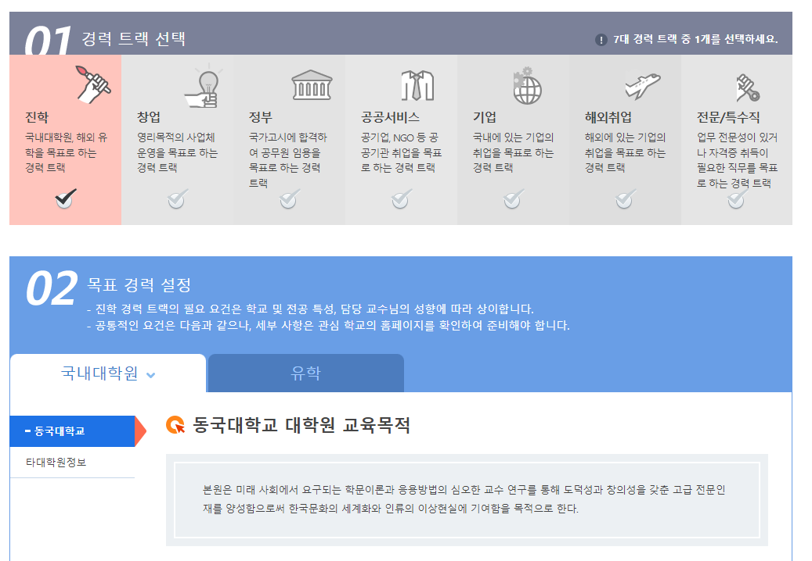
Dream PATH 활용방법 - 진로설정
2
3
1
Home -> 진로설정 -> 커리어정보 -> 커리어방향설정

Slide 7
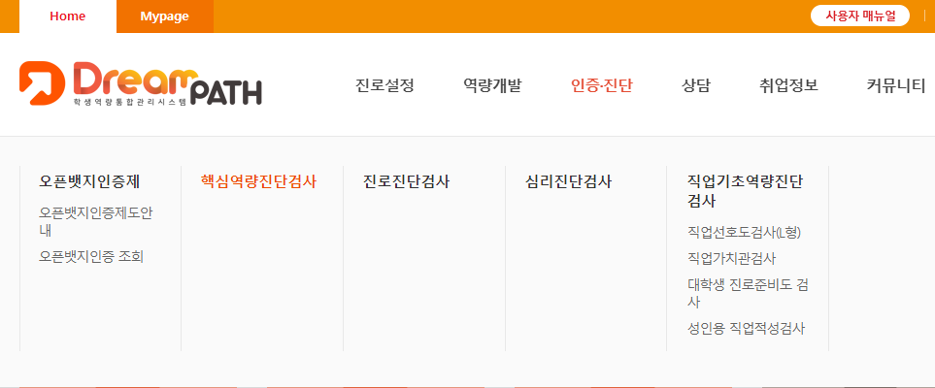
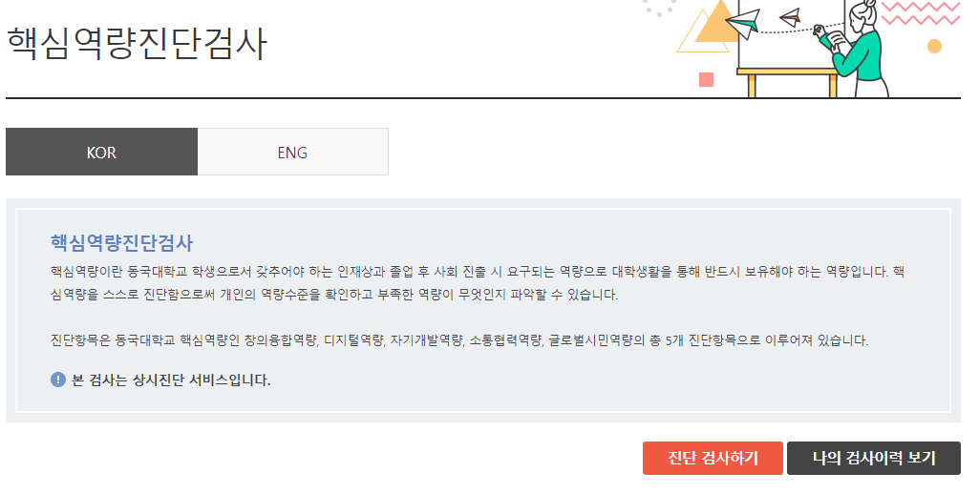
Dream PATH 활용방법 – 진단(핵심역량진단)
희망강의 신청(1년에 2번)
1차: 3월 ~ 8월
2차: 9월 ~ 2월
Home -> 인증〮진단-> 핵심역량진단-> 진단검사하기

Slide 8
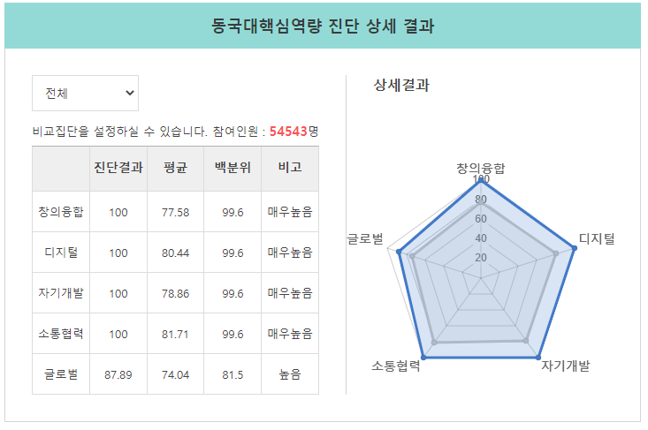
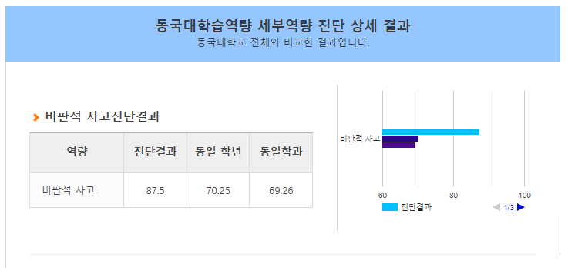
Dream PATH 활용방법 - 진단
▼핵심역량진단 결과
▲학습역량진단 결과
Home -> 인증〮진단-> 핵심역량진단-> 진단검사하기

Slide 9
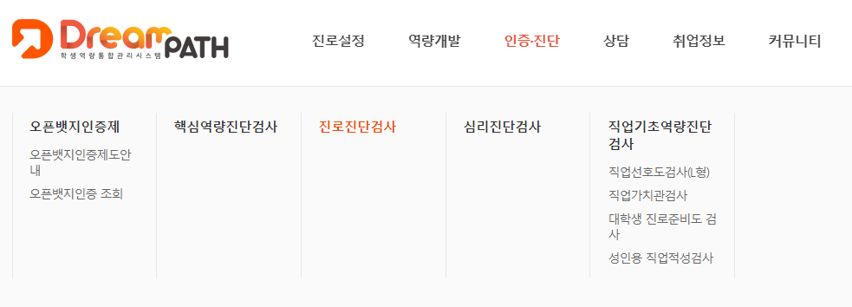
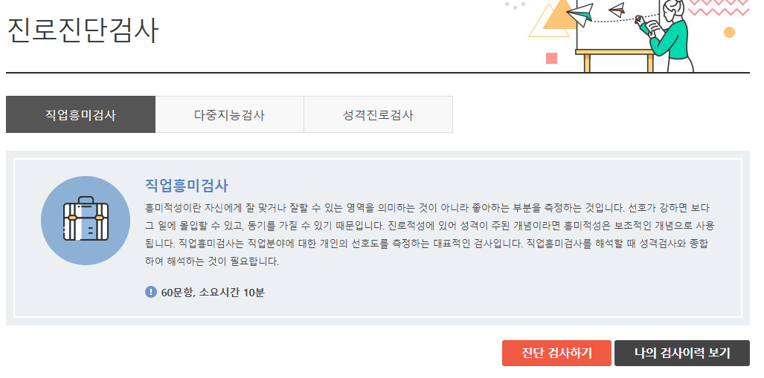
Dream PATH 활용방법 - 진단
Home -> 인증〮진단-> 진로진단검사
-> 직업흥미검사/다중지능검사/성격진로검사

Slide 10
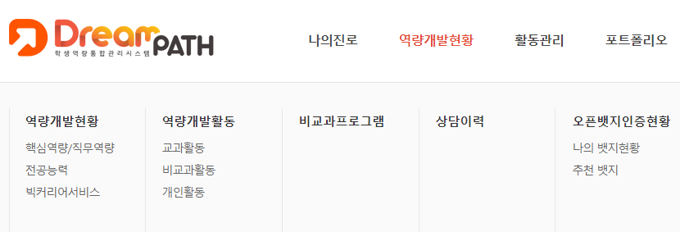
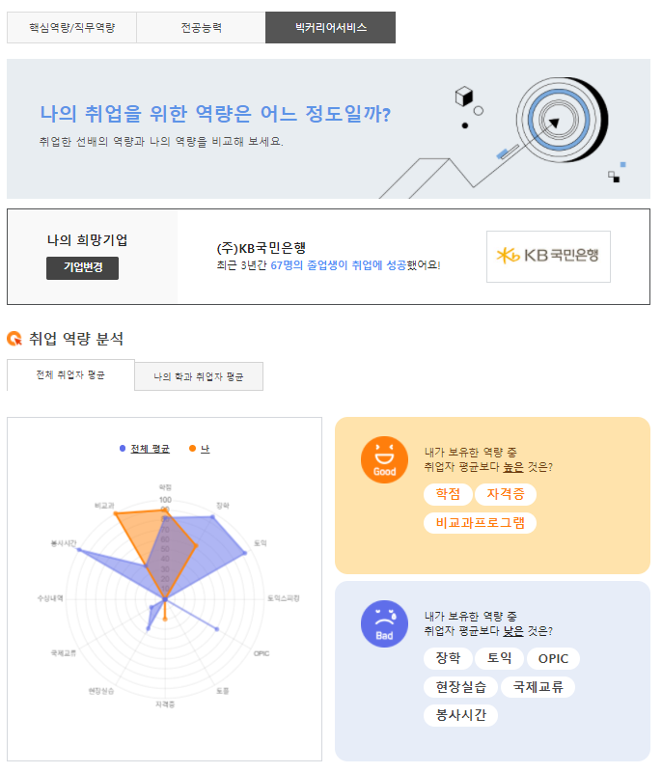
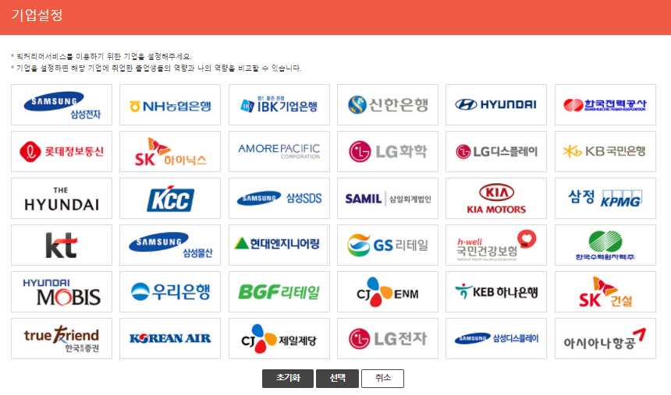
Dream PATH 활용방법 - 진단
Mypage -> 역량개발현황 ->
핵심역량/직무능력/전공능력/빅커리어서비스
▲빅커리어서비스

Slide 11
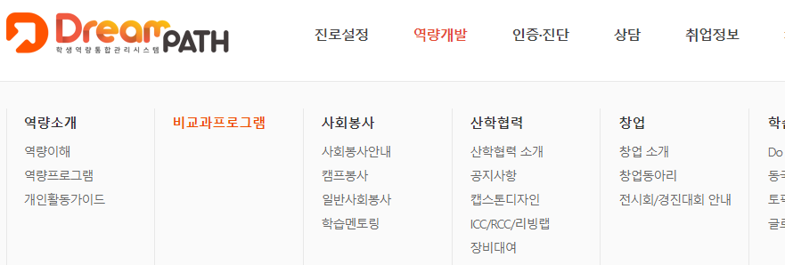
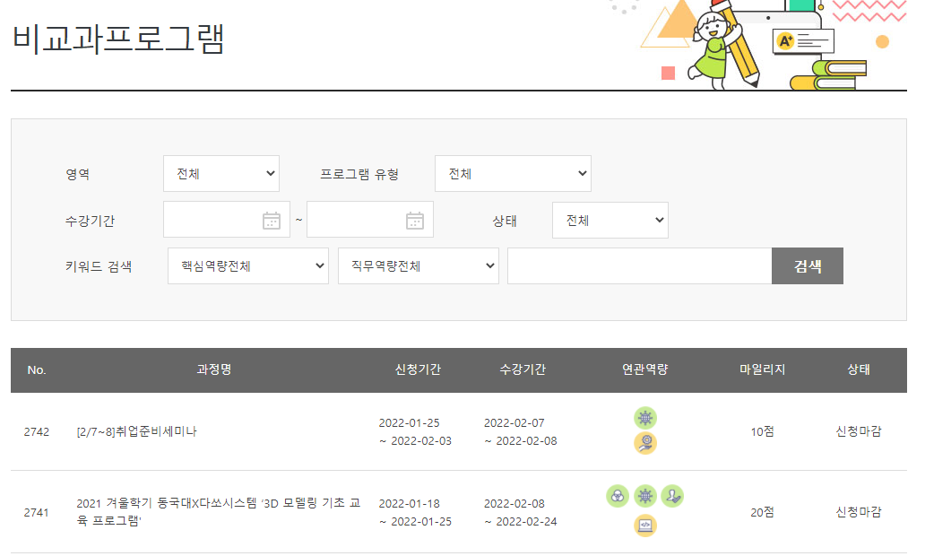
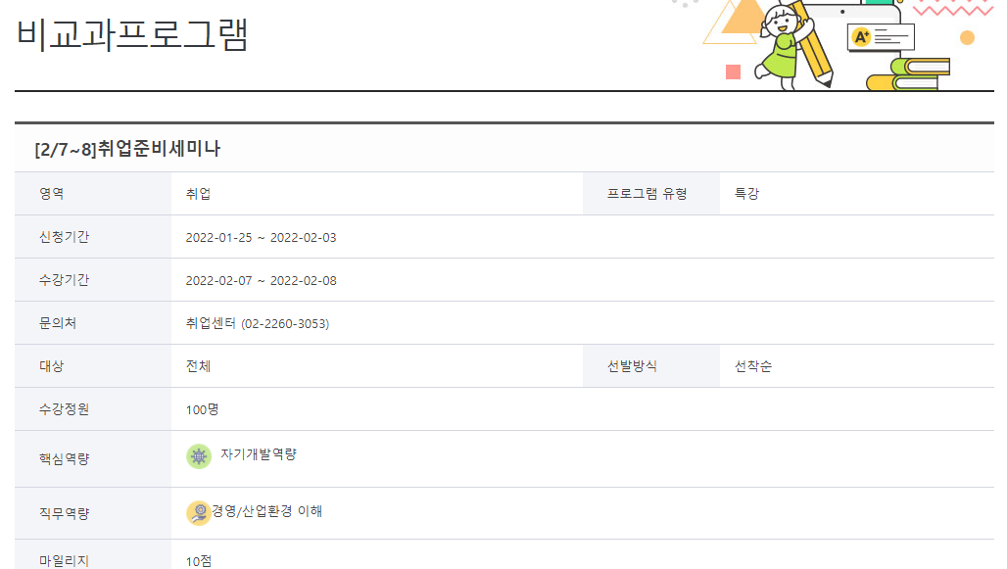
Dream PATH 활용방법 – 역량개발활동, 취업정보
마일리지받고 장학금 받자
동국인재육성장학(연 2회)
Dream PATH 장학(연 2회)
Home -> 역량개발 -> 비교과프로그램

Slide 12
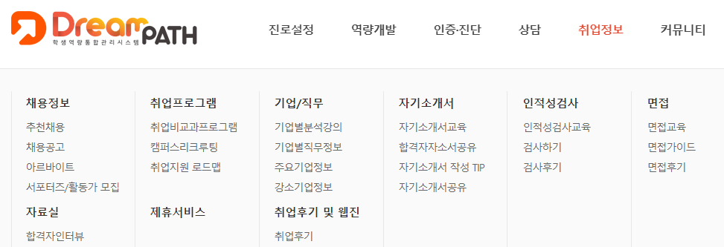
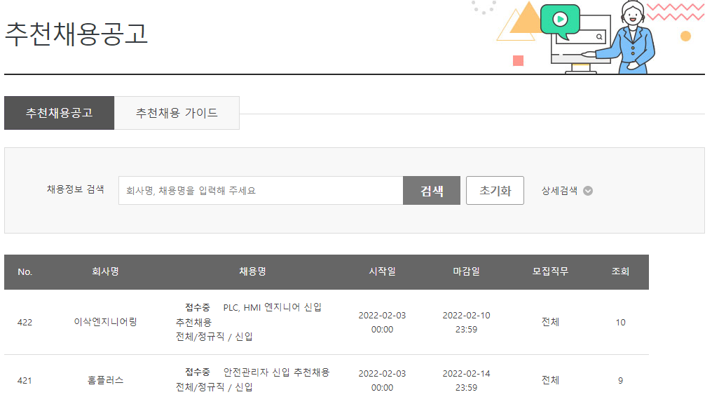
Dream PATH 활용방법 – 역량개발활동, 취업정보
▲채용정보
Home -> 취업정보 -> 채용정보〮취업프로그램

Slide 13
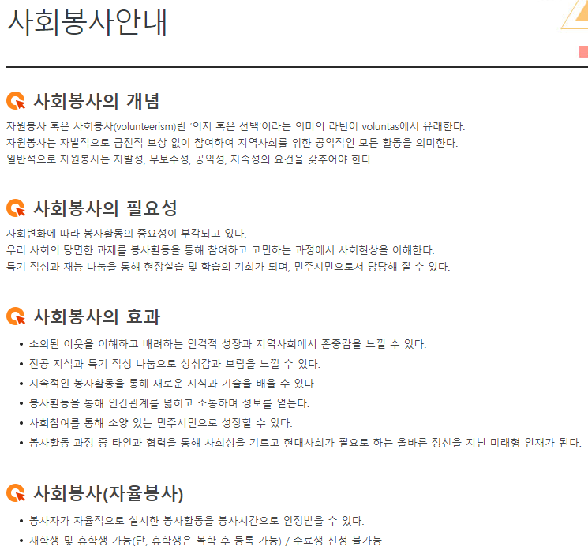
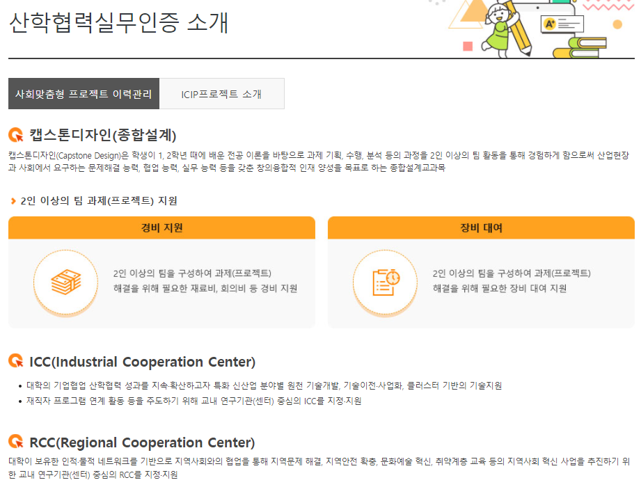
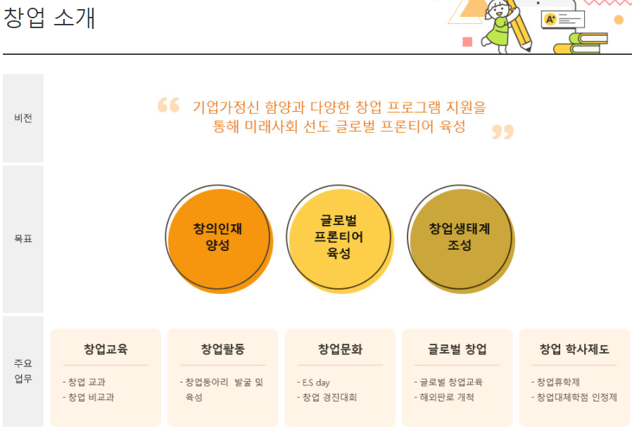
Dream PATH 활용방법 – 사회봉사〮산학협력〮창업
Home -> 역량개발 -> 사회봉사〮산학협력〮창업 등

Slide 14
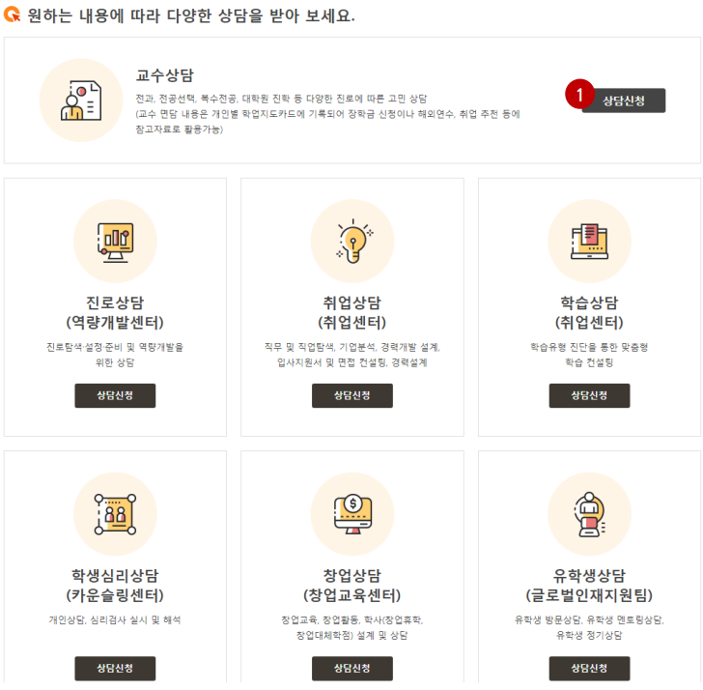
Dream PATH 활용방법 – 상담, 활동관리
Home -> 상담 -> 상담안내

Slide 15
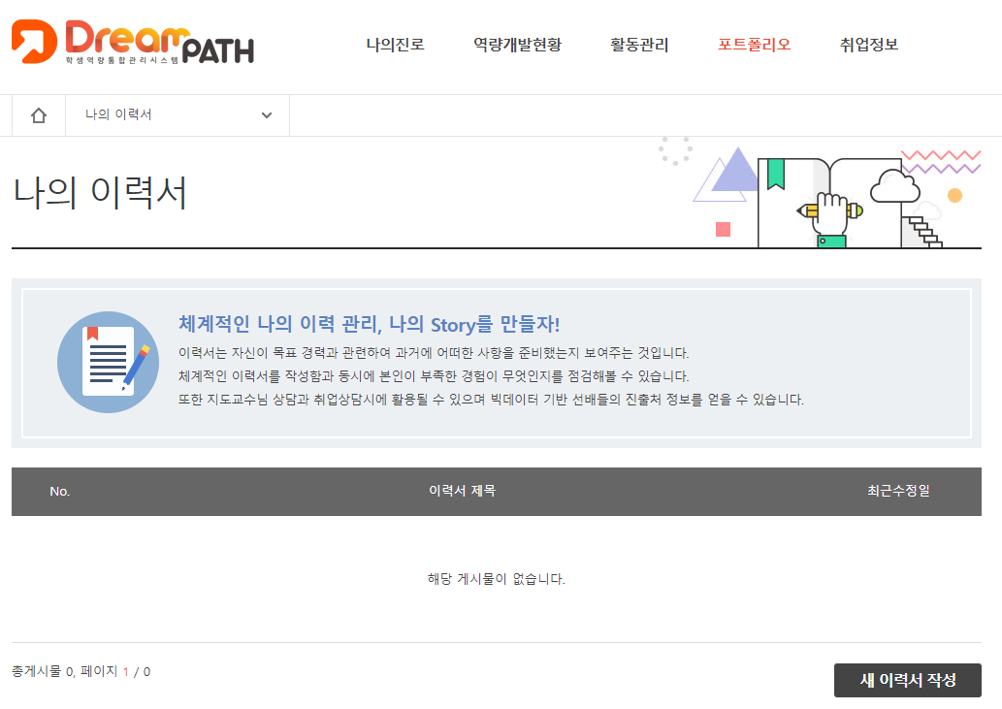
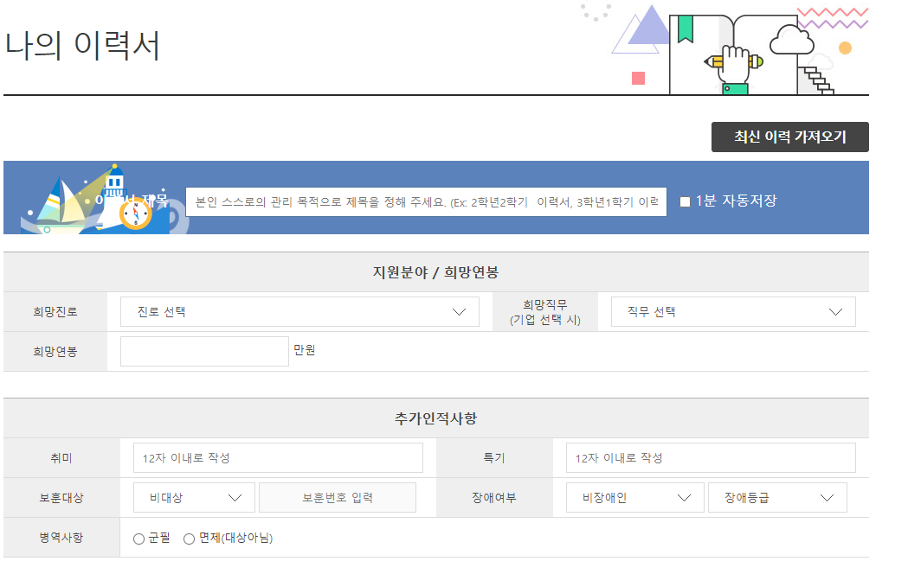
Dream PATH 활용방법 - 포트폴리오
2
1
3
Mypage -> 포트폴리오 -> 나의이력서
Home -> 취업정보 -> 자기소개서 or AI자기소개서

Slide 16
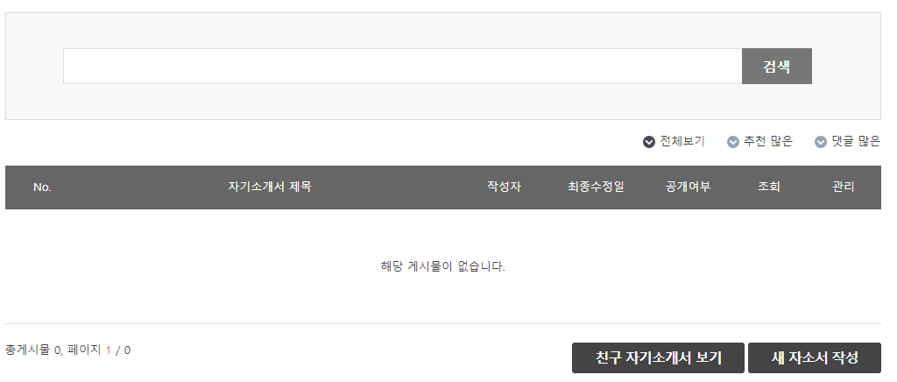
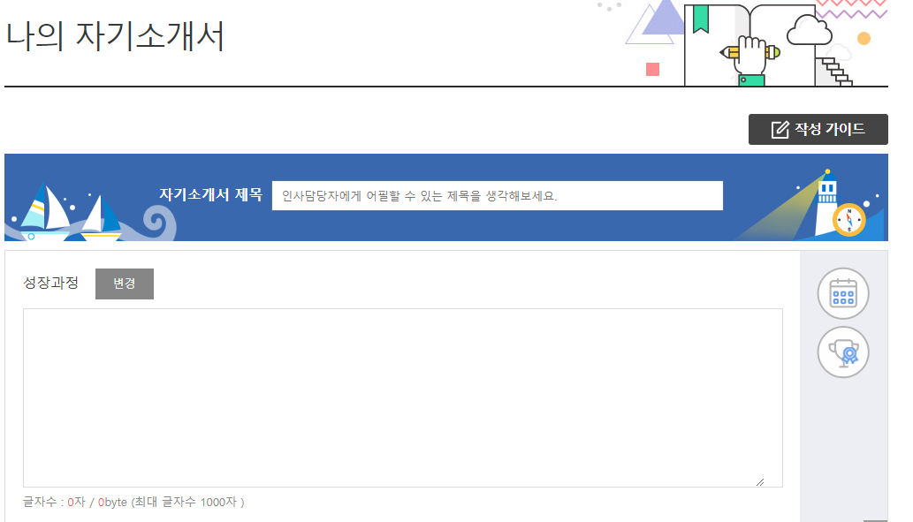
Dream PATH 활용방법 - 포트폴리오
나의 계획
나의 활동
Mypage -> 포트폴리오 -> 나의자기소개서
Home -> 취업정보 -> 면접 or AI역량평가

Slide 17
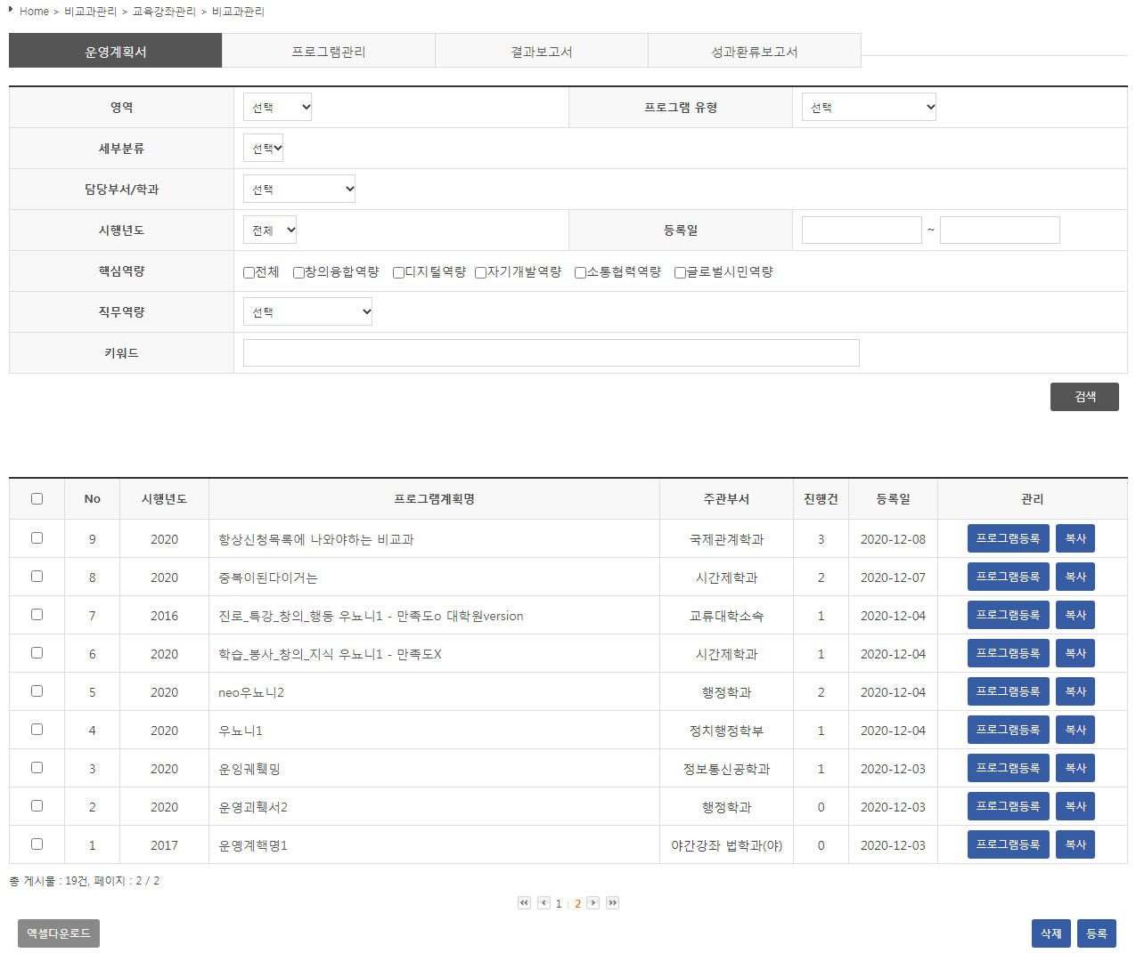
Dream PATH 비교과프로그램 등록
1. 운영계획서 검색
영역, 프로그램 유형, 세부분류, 담당부서/학과, 시행년도, 등록일, 핵심역량, 직무역량, 키워드(프로그램계획명 등)로 검색한다 .
2. 운영계획서 등록
버튼 클릭 시 운영계획서 등록 화면으로 이동한다. (등록 방법은 다음 슬라이드에서)
운영계획명은 “단과대학명 진로개발프로그램” 으로만 등록
3. 운영계획서 조회 및 수정
프로그램계획명 클릭 시 운영계획서 상세화면으로 이동한다.
4. 프로그램 등록
버튼 클릭 시 선택한 운영계획서의 프로그램 등록화면으로 이동한다.
“세부내용은 3월 1일자로 다시 배포합니다＂

Slide 18
Dream PATH 비교과프로그램 등록 및 마일리지 지급
학과에서 실시하는 모든 프로그램은 마일리지 10점 마일리지 누적과 동시에 장학금과 연결 (1) 동국인재육성장학 : 저소득 학생들의 학업성취와 역량개발을 독려하기 위한 제도 : 성적 50% + 비교과프로그램 참여(70점) 30% + 가정형편 20% : 총2회 장학지급(1차 : 1.1 ~ 6.30, 2차 7.1 ~ 12.31 기준) (2) Dream PATH 마일리지 장학 : 비교과프로그램 참여 후 마일리지 누적점수에 따라 장학 : 학년별 누적점수 확인 후 장학금이 지급 : 1.1 ~ 11.30 기준 누적된 마일리지 점수 기준

Slide 19
창의융합역량 추천 비교과프로그램
프로그램명 | 프로그램 목적 및 내용 | 프로그램 분류 | 교육기간 | 대표학년
A-스쿨 프로그램 | 인문·사회·예술 분야 학생들의 인성·감성 소양 교육, 실전 캠프, 융·복합교육, 현장체험 교육 지원을 통한 사회수요창출형 인문·사회 융합 리더 양성에 기여 프로그램 | 캠프 | 15~30일 이내 | 2~4학년
d.DAY | 창업에 관심있는 일반학생과 학생창업기업 간 창업 정보 공유를 위한 네트워킹 프로그램 | 공모전/ 경진대회 | 1일 | 1~4학년
SW경진대회/공모전/학술제 | 4차 산업혁명시대가 요구하는 창의적인 사고와다양한 신기술과 지식을 지능적으로 융합할 수 있는 인력양성을 위한 교내외 경진대회/공모전/학술제 | 공모전/ 경진대회 | 1~7일이내 | 1~4학년
공학교육혁신센터 경진대회 | 전공 수업을 통해 습득한 지식을 문제해결의 도구인 프로젝트 개발 방식으로 구체화하는 과정을 체험하게 함으로써, 현실 문제를 풀기 위한 종합적인 설계 및 프로젝트 개발 능력을 함양할 수 있는 기회 제공 | 공모전/ 경진대회 | 1회 | 3~4학년
글로벌 창업가 육성 | 우수 창업아이템 해외시장 도전을 위한 교육 및 해외시장 판로 개척과 해외기업 파트너십 강화를 위한 지원 프로그램 | 특강 | 1일 | 1~4학년
다빈치프로그램 실전 | 공학계열 학생들에게 문제해결 능력을 길러주기 위해 기획, 설계, 제작하는 전 과정을 경험하게 함 | 캠프 | 45시간이상 | 3~4학년
사회수요창출형 특화교육 프로그램 | 기업 또는 지역기관과 협업하여 4차산업혁명 대비 신기술 수요 확대에 따른 비교과 교육 콘텐츠 구성 및프로그램 운영으로 재학생들의 취창업 역량을 강화 | 캠프 | 15~30일 이내 | 2~4학년
창업경진대회 | 교내·외 창업 관련 경진대회 참가 지원 및 개최 | 공모전/ 경진대회 | 1일 | 1~4학년
창업동아리 | 신규 창업동아리 발굴 및 우수 학생창업기업 육성 - 지원내용 : 아이템개발비, 사무공간 지원, 창업대체학점 인정제 등 | 동아리/ 소모임 | 181~365일 이내 | 1~4학년
창업멘토링 | 창업 분야별 외부 전문가 멘토링(법률, 세무, 지식재산권, 경영 등) 지원 | 멘토링 / 튜터링 | 1일 | 1~4학년
창업문화프로그램 | 교내 창업문화 확산 및 청년 창업 활성화를 위한 프로그램 | 특강 | 1일 | 1~4학년
창업비교과 프로그램(단기) | 다양한 창업 관련 분야 지식 및 실무 역량 강화 교육 - 사업계획서 작성, 크라우드 펀딩, 프라이싱, 투자 등 | 특강 | 1일 | 1~4학년
창업비교과 프로그램(중장기) | 다양한 창업 관련 분야 지식 및 실무 역량 강화 교육 - 사업계획서 작성, 크라우드 펀딩, 프라이싱, 투자 등 | 특강 | 15~30일 이내 | 1~4학년
창업전시회 | 교내·외 창업 관련 전시회 참가 지원 및 개최 | 공모전/ 경진대회 | 1일 | 1~4학년
창의문제해결 프로젝트 | 디자인 사고와 인간중심 문제해결 능력 배양을 위한 팀 기반 협력적 문제해결 과정 실습 | 동아리/ 소모임 | 30~120일 이내 | 3~4학년
창의융합역량함양 프로그램 | 비판적 사고를 중심으로 개방적이고 유연하게 문제를 해결하기 위한 방법을 습득하기 위한 프로그램 | 특강 | 1일 | 1~3학년
캡스톤디자인 밸류업 프로그램 | 학기중 캡스톤디자인 교과목에서 산출된 과제 혹은 학생 개별적으로 갖고 있는 창의적인 아이디어를 발굴하여, 방학기간동안 다양한 교육 및 개발 비용을 지원하여 콘텐츠의 완성도를 높이고 가치를 증대시키는 프로그램 | 공모전/ 경진대회 | 30~120일 이내 | 3~4학년
현장체험 프로그램 | 학과(전공) 관련 현장에 방문하여 전공에서 배운 이론적 지식이 실제 현장에서 어떤 식으로 발현되는지 간접경험 지원 프로그램 | 현장체험 | 1일 | 1~3학년

Slide 20
디지털역량 추천 비교과프로그램
프로그램명 | 프로그램 목적 및 내용 | 프로그램 분류 | 교육기간 | 대표학년
4차산업 직무특강 | 4차산업 분야의 현직자와 직무를 탐색하는 기회를 제공하여 우리대학 졸업생의 미래선도 분야 진출 확대 | 특강 | 1일 | 3~4학년
4차산업혁명 인재양성 교육 | 비전공자를 위한 파이선 취업교육, 전공자를 위한 심화과정 등 단계별 빅데이터 기반 교육 지원 | 특강 | 1일 | 3~4학년
Making Academy : Beginner | [초급]메이커교육 활성화를 위한 체험실습 교육으로 코딩, 3D프린터, 레이저 커팅기 등의 장비를 활용하여 관련 기술 역량 강화 및 제품 제작의 기회 제공 | 특강 | 1일 | 2학년
Making Academy : License | 국가기술자격증인 3D프린터운용기능사(필기/실기)준비를 위한 프로그램으로 관련 직종 취업 및 창업 연계 | 자격증 | 15~30일 이내 | 4학년
Making Academy : Pro | [중급/고급] 메이커교육의 심화학습 형태로 장비 운용의 복합 교육(2D+UV 등)을 통해 창업/취업을 직간접적으로 지원하고 창업연계의 접점을 확대할 수 있는 프로그램 | 특강 | 2~7일 이내 | 3학년
SKT AI 커리큘럼 | 4차 산업혁명 및 언택트 시대에 부합하는 사회수요창출형 창의적 인재양성을 목표로 SKT e-러닝 사이트(영상인식, 추천기술에 대한 AI 기술 분야별 교육 영상 등) 및 동국대 e-Class(딥러닝 기술 및 4IR&5G, IoT, 6G 등) 온라인 강의를 결합한 실무형 비교과 온라인 교육 과정 | 캠프 | 30~120일 이내 | 2~4학년
SUMMER SCHOOL | 자율사물 혁신교육으로 프로그래밍, 인공지능, 로봇&ROS, 소프트웨어공학 관련 기초지식을 MOOC수업으로 진행 | 특강 | 5일이내 | 2~4학년
SW융합캠프 | SW분야에 관심이 있는 재학생을 대상으로 16시간 이상 진행하여 프로그래밍 학습 능력 증진시키기 위한 SW융합캠프 프로그램 | 캠프 | 2~120일 이내 | 1~4학년
SW융합튜터링/멘토링 | 자율적인 협동 학습을 하는 프로그램으로서, 담당교수의 추천을 받은 우수 학생(튜터/멘토)과튜티/멘티의 학습능력 상호향상을 돕는 프로그램 | 멘토링 / 튜터링 | 1~180일 이내 | 1~4학년
SW융합특강 | SW분야에 관심이 있는 재학생을 대상으로 각 분야별 전문가를 초청하여 진행하는 SW융합특강 | 특강 | 1~7일이내 | 1~4학년
SW전공특강 | SW전공 재학생을 대상으로 프로그래밍 능력을 배양하여 취업률 향상을 목표로 하는 특강 | 특강 | 1~7일이내 | 1~4학년
다빈치프로그램 기초 | 공학관련 기초 프로그램 함양을 통해 설계에 대한 기초지식 습득 | 캠프 | 45시간미만 | 1~2학년
디지털역량함양 프로그램 | 디지털 전화에 따른 정보와 데이터를 활용할 수 있는 방법을 습득하기 위한 프로그램 | 특강 | 1일 | 1~3학년
리터러시 워크숍 | 정보 및 데이터 분석 활용을 위한 특강 디지털 역량 강화를 위한 특강 및 진단 제공 | 특강 | 1일 | 1~2학년
빅데이터기반 사회진출 지원 | 현직자 라이브 취업멘토링, 현직자가 남긴 회사 리뷰 등 현직자 기반 취업플랫폼 서비스 제공 | 특강 | 1일 | 3~4학년
온라인 콘텐츠 | 대기업/공기업 취업정보 제공, AI면접 연습 등 셀프스터디를 위한 온라인 취업플랫폼 서비스 제공 | 특강 | 1일 | 3~4학년
중앙도서관 정보활용교육 | 중앙도서관에서 구독하고 있는 학술 DB 소개 및 이용 안내, 학술정보를 올바른 방법으로 습득하고 활용하는 방법에 대한 교육 | 특강 | 1일 | 1학년

Slide 21
소통협력역량 추천 비교과프로그램
프로그램명 | 프로그램 목적 및 내용 | 프로그램 분류 | 교육기간 | 대표학년
108리더스 프로그램 | 3학년 대상 리더십 단체로, 진로 및 역량개발 관련 특강 수강 후 지식을 습득하고, 실천하기 위하여 만든 단체 | 동아리/ 소모임 | 120~180일 이내 | 3학년
DoDream 학습동아리 | 교과 연계 학습지원 프로그램으로 동일 교과목을 수강하는 학생들이 공동의 학습목표로 팀을 구성하여 자율적으로 함께 공부하는 학습 프로그램 | 동아리/ 소모임 | 30~120일 이내 | 1~2학년
글쓰기 프로그램 | 글쓰기 능력과 사고력 향상, 문제해결 능력을 높이기 위한 전문가 특강 및 글쓰기 능력 향상을 위한 1:1 개인별 맞춤 프로그램 | 특강 | 2~7일이내 | 1~3학년
독서프로그램 | 다르마칼리지 세계명작세미나 지정도서를 읽고 글쓰기를 통해 인문학 및 공학적 기초 교양 증진을 위해 공모전 시행 | 공모전/ 경진대회 | 1일 | 1~3학년
동국기업연계 OMNi 프로그램 | 온/오프라인 형식으로 팀 또는 개인이 기업/산업체 문제해결형 프로젝트 참여 및 업계/기업체 전문가의 멘토링/피드백 프로그램 | 캠프 | 30~120일 이내 | 2~4학년
동국튜터링 | 전공교과 연계 학습지원 프로그램으로 교수의 추천을 받은 성적이 우수한 튜터가 일대 다수로 튜티의 전공 교과 학습 지원 | 멘토링 / 튜터링 | 30~120일 이내 | 3~4학년
면접지원 프로그램 | 유형/직무별 면접 특강을 통한 면접역량 강화 및 직무별 면접 시뮬레이션 및 피드백을 통하여 실제 면접에 대비 프로그램 | 특강 | 1일 | 3~4학년
소통협력역량함양 프로그램 | 소통능력을 바탕으로 공감하고 협업하여 구성원간의 갈등을 해결하기 위한 방법을 습득하기 위한 프로그램 | 특강 | 1일 | 1~3학년
원데이 면접 | 모의면접 시뮬레이션 및 피드백을 통한 성공적인 면접 전략 수립 | 특강 | 1일 | 3~4학년
참사람봉사단 | 생명나눔캠페인 활동 및 다양한 봉사활동 지원과 자체 봉사 프로그램을 기획.운영 | 봉사 | 15~30일 이내 | 1~3학년
취업동아리 | 취업 준비를 위한 자체적인 스터디 활동 및 취업멘토의 밀착 멘토링 | 동아리/ 소모임 | 30~120일 이내 | 3~4학년

Slide 22
자기개발역량 추천 비교과프로그램
프로그램명 | 프로그램 목적 및 내용 | 프로그램 분류 | 교육기간 | 대표학년
1:1 취업컨설팅 | 취업전문 컨설턴트의 1:1 맞춤형 컨설팅으로 진로설정, 직무선택, 자기소개서 첨삭, 면접 코칭 등 성공적인 사회진출을 지원 | 특강 | 1일 | 3~4학년
BEST 코칭 프로그램 | 학업 저성취 학생(직전학기 평점평균 2.5점 이하) 대상 학습역량 신장 및 학교 적응력 향상을 위한 원인별 상담지도 및 맞춤형 프로그램 제공 | 상담 및 코칭 | 120~180일 이내 | 1~2학년
BMC프로그램 | BMC 맞춤형 특강을 통한 직무역량강화 교육 | 특강 | 1일 | 3~4학년
Dream PATH 경진대회 | Dream PATH 시스템을 통해 스스로 로드맵 및 포트폴리오를 관리하며, 동기부여를 제공하기 위해 시행되는 경진대회 | 공모전/ 경진대회 | 1일 | 1~4학년
GROW 프로그램 | 1학년 신입생, 유학생, 복학생, 편입생의 대학 학업 (재)적응력 향상을 위한 학습관련 진단, 그룹 코칭, 특강 제공 | 상담 및 코칭 | 120~180일 이내 | 1~3학년
NCS 히든챔피언 | 입사지원서부터 면접까지 단계별 체계적인 강의를 통한 NCS 맞춤학습 제공 | 특강 | 2~7일이내 | 3~4학년
ONTACT 직무멘토링 | 직무요구역량과 잠재성, 직무에 맞는 적격자 선발을 위한 취업역량 강화 | 특강 | 1일 | 3~4학년
PSAT 맞춤형 취업교육 | PSAT(공직적격성평가) 대비를 위한 과목별 특강 및 모의고사 | 특강 | 2~7일이내 | 3~4학년
U&I 학습유형검사 및 학습상담 | U&I 학습유형 검사를 통한 학습행동유형 및 학습성격유형 진단 및 결과 제공하고 학습자별 맞춤형 학습 코칭 시행 | 상담 및 코칭 | 1일 | 1~2학년
U-Peers (또래상담) | 또래구성원들 간 멘토링 활동을 통해 멘토와 멘티의 동반성장 지원 프로그램 | 멘토링 / 튜터링 | 120~180일 이내 | 2~3학년
경영대학 진로지원프로그램 | 경영대학 재학생 역량진단 및 진로검사 결과 안내 후, 부족한 역량 함양 및 진로의사결정을 할 수 있도록 돕는 교육 프로그램 | 특강 | 1일 | 1~3학년
경찰사법대학 진로지원프로그램 | 경찰사법대학 재학생 역량진단 및 진로검사 결과 안내 후, 부족한 역량 함양 및 진로의사결정을 할 수 있도록 돕는 교육 프로그램 | 특강 | 1일 | 1~3학년
공과대학 진로지원프로그램 | 공과대학 재학생 역량진단 및 진로검사 결과 안내 후, 부족한 역량 함양 및 진로의사결정을 할 수 있도록 돕는 교육 프로그램 | 특강 | 1일 | 1~3학년
기업직무분석 | 직무중심 채용 트렌드에 효과적으로 대응하기 위하여 기업 및 직무 중심특강으로 직무적합도 및 업무수행 역량을 강화 | 특강 | 1일 | 3~4학년
기초학력증진특강 | 전공수업에 어려움을 느끼는 재학생을 중심으로 기초학력증진특강을 시행(Readin & Wrtiing, 이공계 기초수업, 컴퓨터언어, 화법 등) | 특강 | 2~7일이내 | 1~2학년
다빈치프로그램 특강 | 공과대학생의 관련산업분야 관심도 제고와 이해도 향상 및 진로탐색 기회 제공 | 특강 | 1시간이상 | 1~4학년
단기집중 취업실전 | 최근 채용 트렌드를 이해하고 이에 맞는 단계별 취업 전략수립 및 직무별·직군별 특성의 이해와 노하우를 바탕으로 한 취업실전역량 강화 | 특강 | 1일 | 3~4학년
동문선배 랜선 멘토링 | 현직자 동문선배 멘토가 공채 마감 직전 재직 기업 및 직무관련 실질적인 취업정보 등을 알려주는 비대면 멘토링 프로그램 | 특강 | 1일 | 3~4학년
문과대학 진로지원프로그램 | 문과대학 재학생 역량진단 및 진로검사 결과 안내 후, 부족한 역량 함양 및 진로의사결정을 할 수 있도록 돕는 교육 프로그램 | 특강 | 1일 | 1~3학년

Slide 23
자기개발역량 추천 비교과프로그램
프로그램명 | 프로그램 목적 및 내용 | 프로그램 분류 | 교육기간 | 대표학년
미래융합대학 진로지원프로그램 | 미래융합대학 재학생 역량진단 및 진로검사 결과 안내 후, 부족한 역량 함양 및 진로의사결정을 할 수 있도록 돕는 교육 프로그램 | 특강 | 1일 | 1~3학년
바이오시스템대학 진로지원프로그램 | 바이오시스템대학 재학생 역량진단 및 진로검사 결과 안내 후, 부족한 역량 함양 및 진로의사결정을 할 수 있도록 돕는 교육 프로그램 | 특강 | 1일 | 1~3학년
법과대학 진로지원프로그램 | 법과대학 재학생 역량진단 및 진로검사 결과 안내 후, 부족한 역량 함양 및 진로의사결정을 할 수 있도록 돕는 교육 프로그램 | 특강 | 1일 | 1~3학년
불교대학 진로지원 프로그램 | 불교대학 재학생 역량진단 및 진로검사 결과 안내 후, 부족한 역량 함양 및 진로의사결정을 할 수 있도록 돕는 교육 프로그램 | 특강 | 1일 | 1~3학년
사범대학 진로지원프로그램 | 사범대학 재학생 역량진단 및 진로검사 결과 안내 후, 부족한 역량 함양 및 진로의사결정을 할 수 있도록 돕는 교육 프로그램 | 특강 | 1일 | 1~3학년
사회과학대학 진로지원프로그램 | 사회과학대학 재학생 역량진단 및 진로검사 결과 안내 후, 부족한 역량 함양 및 진로의사결정을 할 수 있도록 돕는 교육 프로그램 | 특강 | 1일 | 1~3학년
수시채용대비반 | 채용시장의 트렌드인 직무중심의 수시채용 전략수립과 다양한 수시채용 정보를 습득하는 취업역량 프로그램 | 특강 | 1일 | 3~4학년
약학대학 진로지원프로그램 | 약학대학 재학생 역량진단 및 진로검사 결과 안내 후, 부족한 역량 함양 및 진로의사결정을 할 수 있도록 돕는 교육 프로그램 | 특강 | 1일 | 1~3학년
예술대학 진로지원프로그램 | 예술대학 재학생 역량진단 및 진로검사 결과 안내 후, 부족한 역량 함양 및 진로의사결정을 할 수 있도록 돕는 교육 프로그램 | 특강 | 1일 | 1~3학년
외국인 대상 논문작성법 | 외국인 대학원생의 한국어 논문 작성 기법 이해 및 향상을 위한 특강 | 특강 | 1일 | 4학년
외국인 유학생 창업프로그램 | 외국인 유학생의 창업역량 강화 및 성공적인 창업 지원을 위한 유학생 맞춤형 특강 | 특강 | 1일 | 2~3학년
외국인 유학생 취업프로그램 | 외국인 유학생의 취업역량 강화 및 성공적인 취업 지원을 위한 유학생 맞춤형 특강 | 특강 | 1일 | 2~3학년
외국인 유학생 한국어 프로그램 | 유학생 수업적응력 제고를 위하여 TOPIK 4급 이상 달성을 목표로 하는 온라인 한국어 특별과정 | 특강 | 30~120일 이내 | 1~3학년
이과대학 진로지원프로그램 | 이과대학 재학생 역량진단 및 진로검사 결과 안내 후, 부족한 역량 함양 및 진로의사결정을 할 수 있도록 돕는 교육 프로그램 | 특강 | 1일 | 1~3학년
입사지원서 | 직무 및 계열별 자기소개서 특강 및 합격률을 높이기 위한 1:1 집중 컨설팅 | 특강 | 1일 | 3~4학년
자기개발역량함양 프로그램 | 목표를 달성하기 위해 자기성찰 및 개발을 할 수 있도록 돕는 프로그램 | 특강 | 1일 | 1~3학년
정신건강특강 | 삶의 스트레스(stress)를 스트렝스(strength)로 전환하기 위한 방법을 습득하도록 돕는 특강 | 특강 | 1일 | 1~3학년
직무적성검사 | 삼성의 GSAT, LG의 LG way Fit test, SK의 SKCT 등 기업별 필기전형인 직무적성검사(수리, 추리 등)의 유형 파악, 기출 분석 등을 통해 실전 시험 대비 | 특강 | 30~120일 이내 | 3~4학년
직업세계의 이해 | 학과별 특강 제공을 통한 진로설정 기회 제공 및 사회진출 기반 마련 | 특강 | 1일 | 3~4학년

Slide 24
자기개발역량 추천 비교과프로그램
프로그램명 | 프로그램 목적 및 내용 | 프로그램 분류 | 교육기간 | 대표학년
진로지원 프로그램 | 저학년 대상 조기 진로탐색 및 준비를 지원하기 위하여 시행되는 진로프로그램 | 특강 | 1일 | 1~3학년
진로코칭 프로그램 | 자기이해, 직업이해, 진로의사결정을 지원하기 위해 실시되는 코칭프로그램 | 상담 및 코칭 | 1일 | 1~3학년
채용설명회 | 공공기관, 해외취업 등 특정 분야에 관한 설명회 진행 | 특강 | 1일 | 3~4학년
취업률 향상 프로그램 | 취업에 대한 정보가 비교적 적은 학과 대상 취업 특강 | 특강 | 1일 | 3~4학년
취업전략수립 | 저학년(2·3학년) 눈높이의 커리어 설정 및 취업준비 프로세스에 대한 전반적인 과정 이해 및 취업 불안감을 해소하기 위하여 저학년/고학년으로 나뉘어진 학년별 취업전략 제공 | 특강 | 2~7일이내 | 3~4학년
캠퍼스리크루팅 | 기업별 채용설명회 및 채용상담회 진행 | 특강 | 1일 | 3~4학년
학과별 찾아가는 취업설명회 | 학과별 전공 시간에 취업전문 컨설턴트가 방문, 취업 트렌드 및 전략을 전달하며 희망직무를 조기에 설정할 수 있도록 안내 | 특강 | 1일 | 3~4학년
학습능력향상 세미나 | 기초학습능력 향상을 위한 특강, 실습, 그룹코칭 제공 | 특강 | 1일 | 1~2학년
학습법 워크숍 | 재학생 수요조사 기반 다양한 학습주제의 맞춤형 특강 제공 전공 학습역량 배양을 위해 학과 수요기반 학과별 특성에 맞는 특강 제공 | 특강 | 1일 | 1~2학년
핵심역량코칭 프로그램 | 개개인의 객관적인 역량 수준을 파악하고 피드백을 받아 역량개발을 할 수 있도록 코칭받는 프로그램 | 상담 및 코칭 | 1일 | 1~3학년
현실감 | 현직자와 실무프로젝트를 수행, 직무경험을 통한 직무이해도 향상 | 특강 | 30일 이내 | 3~4학년

Slide 25
글로벌시민역량 추천 비교과프로그램
프로그램명 | 프로그램 목적 및 내용 | 프로그램 분류 | 교육기간 | 대표학년
EAS 영어경진대회 | 공통교양 EAS의 교육내용과 연계한 영어발표 및 영어글쓰기를 통한 커뮤니케이션 역량 강화를 위한 영어활용 프로그램 | 공모전/ 경진대회 | 2~7일이내 | 2~3학년
English Clinic | 학사과정 재학생을 대상으로 외국인 교수가 지도하는 예약제 영어학습 상담 프로그램 | 상담 및 코칭 | 1일 | 1~4학년
English Zone | 학사과정 재학생을 대상으로 정해진 주제에 관해 외국인 교수와 자유롭게 토론하고 영어학습 프로그램 | 상담 및 코칭 | 1일 | 1~4학년
TOPIK 튜터링 | 한국어 및 학업능률 향상을 위한 외국인 유학생 자율협동 한국어 튜터링 프로그램 | 멘토링 / 튜터링 | 15~30일 이내 | 1~4학년
글로벌 버디 | 외국인 유학생의 대학적응력 강화 및 재학생의 글로벌마인드 함양을 위한 외국인 유학생과 한국인 재학생의 문화, 언어 교류 프로그램 | 멘토링 / 튜터링 | 30~120일 이내 | 2~3학년
글로벌시민역량함양 프로그램 | 글로벌 시대에 필요로 하는 능력을 습득하도록 돕는 프로그램 | 특강 | 1일 | 1~3학년
외국인 유학생 문화체험 | 외국인 유학생의 한국 불교문화 체험활동 지원 프로그램 | 특강 | 1일 | 2~3학년

Slide 26
감사합니다

